Slide 1
思维导图教学
2020
关睿祺/著

Slide 2
目录
思维导图简介
1.
如何制作思维导图
2.

Slide 3
PART 01
思维导图简介

Slide 4
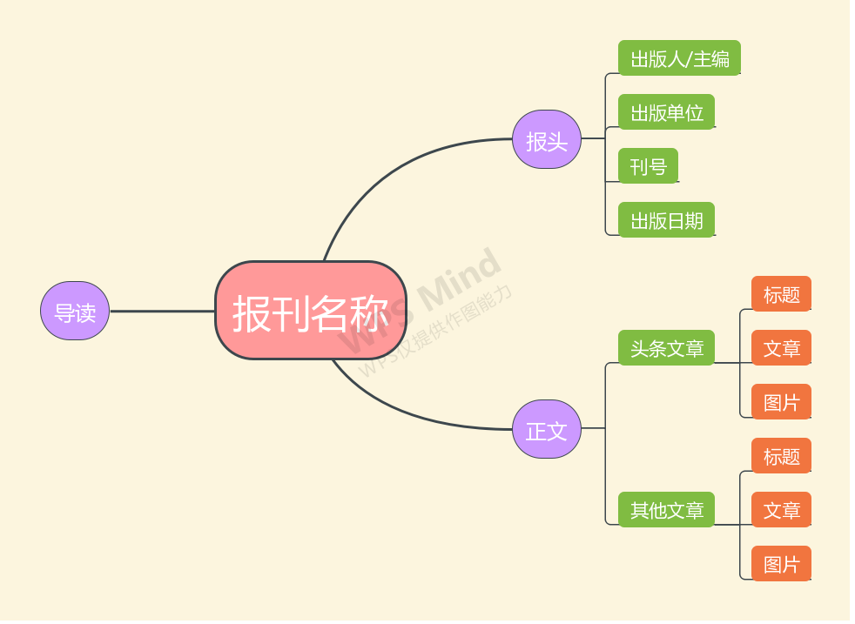
思维导图简介
思维导图，英文是The Mind Map，又叫心智导图，是表达发散性思维的有效图形思维工具 ，它简单却又很有效，是一种实用性的思维工具。
思维导图运用图文并重的技巧，把各级主题的关系用相互隶属与相关的层级图表现出来，把主题关键词与图像、颜色等建立记忆链接。思维导图充分运用左右脑的机能，利用记忆、阅读、思维的规律，协助人们在科学与艺术、逻辑与想象之间平衡发展，从而开启人类大脑的无限潜能。思维导图因此具有人类思维的强大功能。

Slide 5
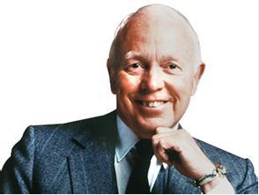
东尼•博赞简介
让人类重新认识大脑，如同斯蒂芬·霍金让人类重新认识了宇宙。——《泰晤士报》东尼·博赞（Tony Buzan），1942年生于英国伦敦。英国头脑基金会的总裁，世界著名心理学、教育学家。他因发明“思维导图（Mind Mapping）”这一简单便捷的思维工具，以大脑先生（Mr. Brain）闻名世界。曾因帮助英国查尔斯王子提高记忆力被誉为英国的“记忆力之父”。是著名大脑潜能和学习方法研究专家，世界记忆锦标赛和世界快速阅读锦标赛创始人。他是全球的公众媒体人物，在英国和国际电视台出现的累计时间超过1000小时。拥有超过3亿的观众和听众 。
英国、新加坡、墨西哥、澳大利亚等国家争相聘请他担任政府及政府机构顾问。同时，他还在微软、IBM、索尼、三星、甲骨文、摩根、英国电讯等知名跨国公司担任商务顾问。除此以外，这位国际心理学家委员会委员还身兼国际奥运教练与运动员的顾问、以及英国奥运划船队及西洋棋队的顾问。到目前为止，这位风靡世界的大脑巨星已出版80余部专著，在五大洲100多个国家的总发行量突破1000万册。他所引领的“头脑风暴”正在席卷全球。
东尼•博赞先生

Slide 6
PART 02
如何制作思维导图

Slide 7
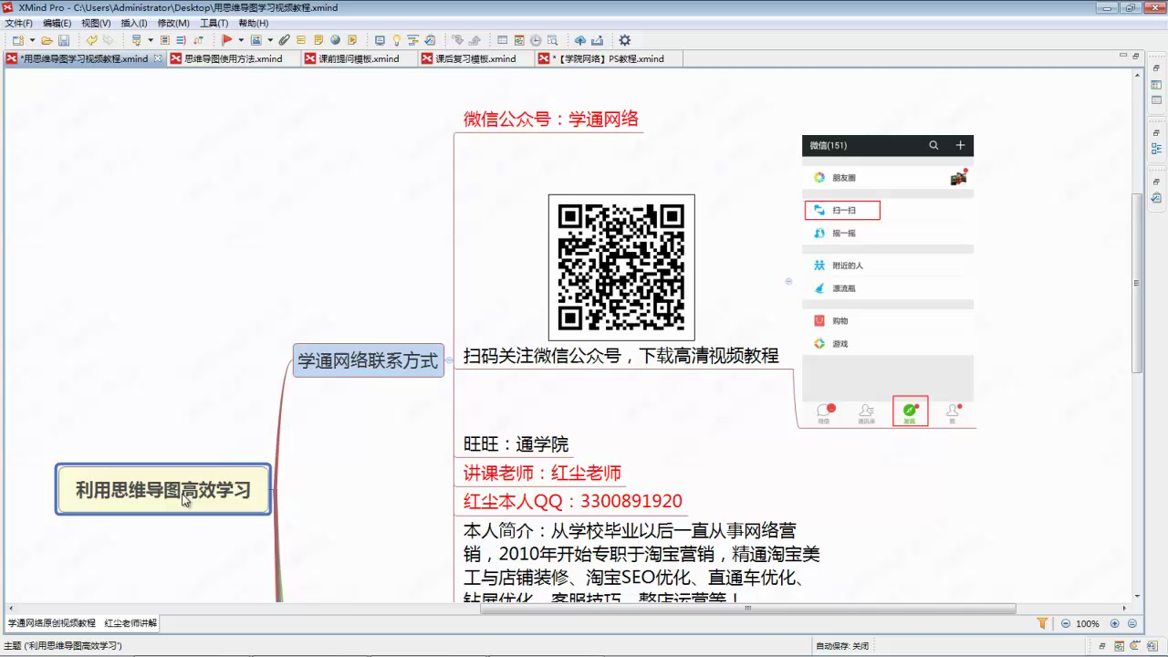
如何利用思维导图高效学习

Slide 8
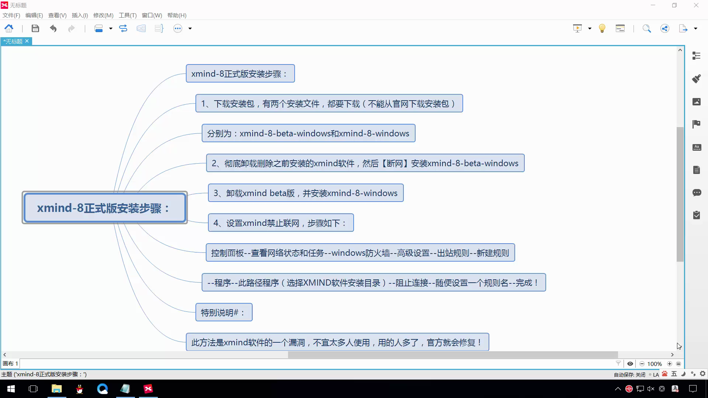
xmind8软件安装步骤

Slide 9
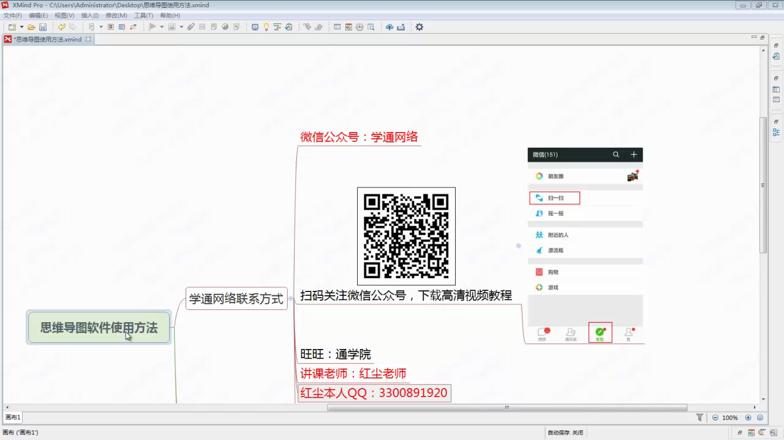
XMind 思维导图软件使用方法

Slide 10
附件
思维导图【红尘老师讲课所用的课件】

Slide 11
谢谢
感谢您的聆听

